Slide 1

Měnové deriváty
Jana Šimáková
Katedra financí a účetnictví
http://fiu.cms.opf.slu.cz/

Slide 2
Podstata derivátů (1)
Důvody vzniku derivátů
  Nestabilita a vysoká volatilita finančních trhů v 70. a 80. letech 20.století
  Deriváty vznikly jako nástroj zajištění proti zvyšujícím se rizikům
Deriváty proto, že jsou odvozeny (derivovány) od pokladových aktiv
Podkladová aktiva (underlying assets)
  Cenné papíry, burzovní indexy
  Měny, úrokové sazby
  Drahé kovy, ropa, zemědělské komodity
Mezinárodní finance – Měnové deriváty

Slide 3
Podstata derivátů (2)
Deriváty = instrumenty založené na jisté formě termínového obchodu
Časový nesoulad mezi uzavřením obchodu a jeho plněním
Při uzavření obchodu pevně sjednány podmínky
(cena, objem, termín dodání podkladového aktiva)
V době splatnosti dodání aktiv a zaplacení
Mezinárodní finance – Měnové deriváty

Slide 4
Základní typy derivátů
Futures
  Standardizovaná burzovní obdoba termínových operací
Opce
  Termínové kontrakty přinášející majiteli právo, nikoliv však povinnost tento kontrakt využít
Swapy
  Časově limitovaná směna úrokových závazků, popřípadě kapitálu, mezi dvěma či více subjekty
Kombinace derivátů
  Swapce, forwardové swapy, opce na futures
Mezinárodní finance – Měnové deriváty

Slide 5

Základní možnosti využití derivátů
Zajištění (hedging)
  Pomocí derivátů lze fixovat cenu určitého instrumentu ke sjednanému datu v budoucnosti → určitá otevřená pozice
  v daném aktivu se vyrovná opačnou pozicí v derivátu
Spekulace
  Dochází k otevření pozice na termínovém trhu s cílem nevyrovnávat pozici z promptního trhu ale profitovat na cenovém vývoji
Arbitráž
  Využívání cenových diferencí z hlediska teritoriálního (rozdíly mezi místy) a časového (rozdíly na termínovém trhu oproti teoretickým předpokladům)
Mezinárodní finance – Měnové deriváty

Slide 6
Měnové futures
Standardizované burzovní termínové obchody představující pevnou dohodu mezi dvěma partnery, která jim dává právo a současně povinnost
  Koupit (dlouhá pozice = long position) resp. prodat (krátká pozice = short position)
  K standardizovanému datu v budoucnosti
  Standardizované množství
  Určité měny
  Za předem sjednanou termínovou cenu (termínový devizový kurz „exercise price“)
Mezinárodní finance – Měnové deriváty

Slide 7
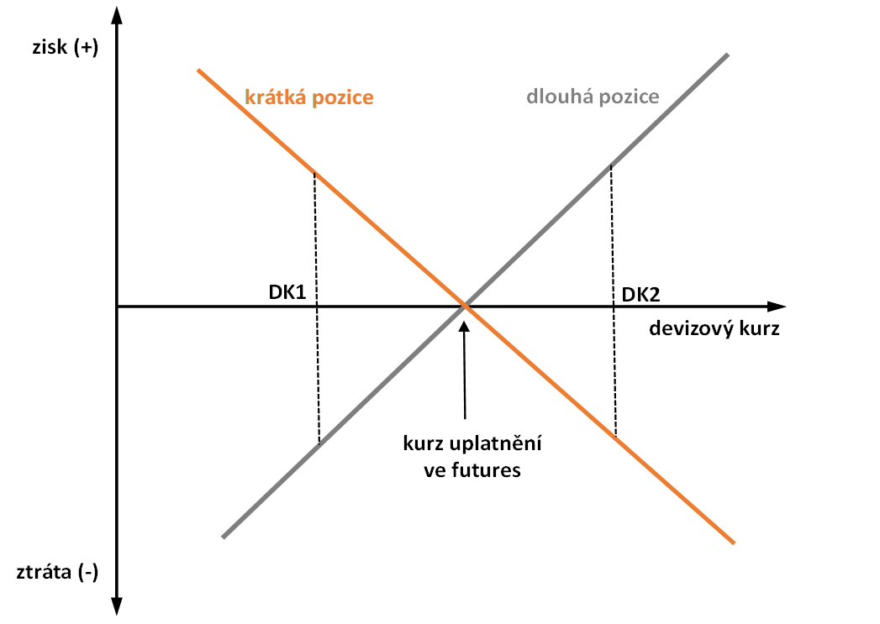
Zisk a ztráta při splatnosti futures
Mezinárodní finance – Měnové deriváty

Slide 8
Porovnání termínových operací
 | Forwardy | Futures
Místo uzavření | Banka, mezibankovní trh | Burza
Termín realizace (plnění, doručení) | Smluvní (obvykle 1 týden – 10 let) | Standardizován (např. třetí středa vypořádacích měsíců)
Velikost kontraktu | Smluvní | Standardizována (např. 125.000 EUR, 62.500 GBP, 100.000 CAD)
Poplatky | Vyplývající z rozpětí bid – ask | Poplatky dle ceníku burzy (např. 30 USD za kontrakt)
Protistrana | Banka | Vypořádací (clearingové) centrum burzy
Anonymita partnerů | Neexistuje | Zaručena
Kolaterál | Smluvní, odvíjející se od rizikovosti klienta | Počáteční marže splacená obchodníkem, denní vyrovnávání zisků a ztrát, systém průběžné udržovací marže
Plnění (doručení měny) | Prakticky vždy | Méně než 3 % kontraktů končí fyzickým doručením měny
Garance plnění | Neexistuje | Vypořádací (clearingové) centrum burzy
Obchodní hodiny | Non-stop (odpovídá fungování devizového trhu) | Dle pravidel burzy, některé burzy umožňují elektronické obchodování mimo oficiální otevírací dobu burzy
Uzavření kontraktu | Přímo mezi partnery | Přes člena burzy
Mezinárodní finance – Měnové deriváty

Slide 9
Standardizace měnových futures
Standardizace termínu splatnosti
  Čtyři termíny v roce (např. třetí pátek března, června, září a prosince)
Standardizace měn
  Futures pouze na nejlikvidnější měny (měnové páry)
Standardizace objemu
  Každá měna má standardní výši pro jeden kontakt (125 tis. EUR, 62,5 tis. GBP, 100 tis. CAD)
Standardizace minimálních cenových pohybů
Standardizace posledního dne obchodování
Standardizace mechanismu obchodování a vypořádání obchodů
Mezinárodní finance – Měnové deriváty

Slide 10
Chicago Mercantile Exchange
Expiry circle: March, June, September, December
Delivery date: 3rd Wednesday of delivery month
Last trading day: the second business day preceding the delivery day
Trading hours: 7:20 a.m. – 2:00 p.m. CST
currency | size | minimum price fluctuation | margin requirements
 |  |  | initial | maintenance
AUD | 100,000 | .0001 (USD 10) | USD 1,890 | USD 1,400
BRR | 100,000 | .0001 (USD 10) | USD 9,800 | USD 7,000
CAD | 100,000 | .0001 (USD 10) | USD 1,316 | USD 975
CHF | 125,000 | .0001 (USD 12.5) | USD 2,700 | USD 2,000
GBP | 62,500 | .0002 (USD 12.5) | USD 1,452 | USD 1,075
JPY | 12,500,000 | .000001 (USD 12.5) | USD 2,700 | USD 2,000
MXP | 500,000 | .000025 (USD 12.5) | USD 3,125 | USD 2,500
EUR | 125,000 | .0001 (USD 12.5) | USD 2,565 | USD 1,900
Mezinárodní finance – Měnové deriváty

Slide 11
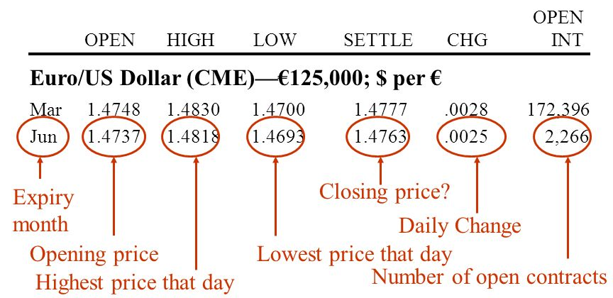
Kurzovní lístek futures
Mezinárodní finance – Měnové deriváty

Slide 12
Zajištění clearingového centra
Clearingové centrum na sebe přebírá úvěrové riziko všech obchodníků → nutnost zajištění
  Členy clearingového centra se mohou stát jen vybraní obchodníci
  Vysoké nároky na bonitu členů
  Zajištění prostřednictvím garančních fondů
  Systém záloh (margin) = hlavní nástroj snížení úvěrového rizika
Mezinárodní finance – Měnové deriváty

Slide 13
Marking-to-market
Všichni obchodníci musí před zahájením obchodování složit na maržové konto počáteční zálohu (initial margin)
Výše marže = pokrytí maximální možné ztráty
z obchodování během jednoho dne
Každý den se provádí ocenění otevřených pozic denní zúčtovací cenou
Po ocenění se započtou veškeré denní zisky a ztráty (mark to market)
  Zisky se připisují na maržová konta obchodníků
  Ztráty se hradí z maržových kont obchodníků
  Při poklesu zůstatku na maržovém kontě pod nutnou úroveň → margin call
  Prostředky přesahující povinnou úroveň lze z maržového konta převést
Mezinárodní finance – Měnové deriváty

Slide 14
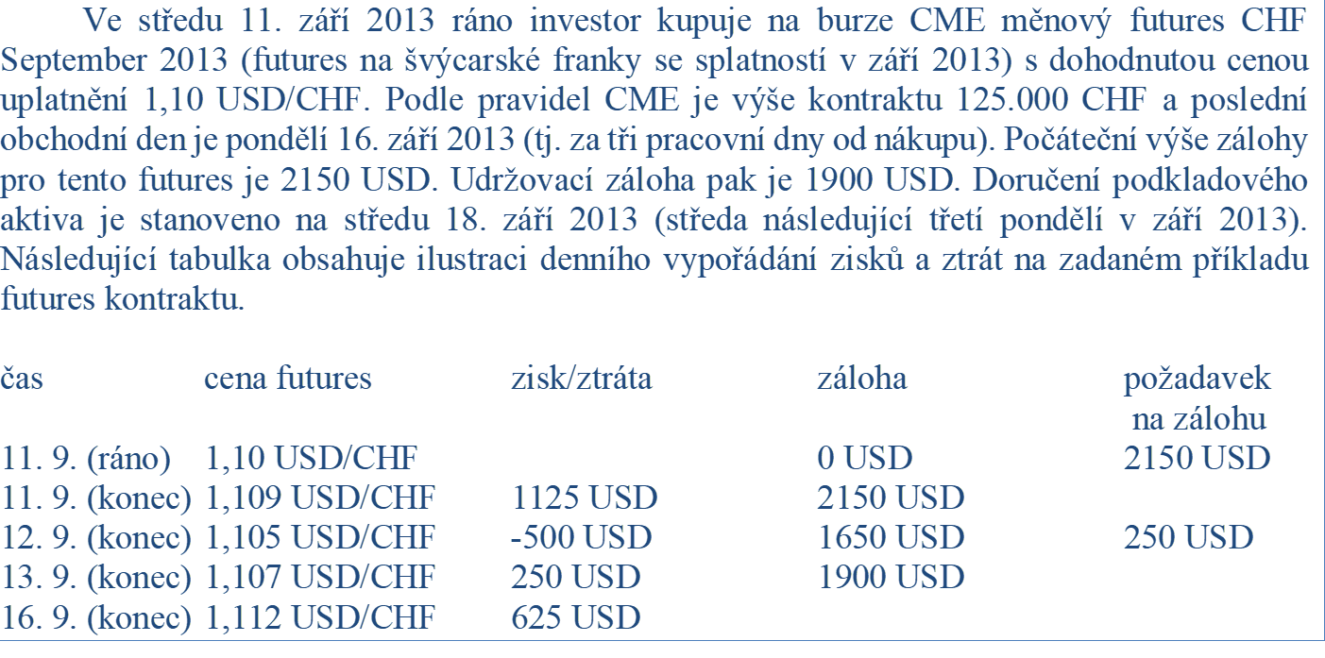
Marking-to-market příklad
Mezinárodní finance – Měnové deriváty

Slide 15
Měnové opce
Zachovávají výhodu a eliminují nevýhodu futures
  Umožňují omezit ztrátu z nepříznivého vývoje ceny
  Umožňují také zisk z příznivého vývoje ceny
  Opce se buďto uplatní nebo nechají vypršet
Měnová opce poprvé v roce 1983
Různé konstrukce opcí
  Standardizované opce obchodované na burzách (Chicago Board of Exchange)
  Nestandardizované OTC opce vydávané přesně dle potřeb partnerů (banka – klient)
Mezinárodní finance – Měnové deriváty

Slide 16
Základní opční terminologie
Cena uplatnění (excercise price, strike price)
  Cena aktiva, pro níž je opce vypsána a při níž lze opci uplatnit
Opční prémie (option premium)
  Platí se vypisovateli a představuje hodnotu volby, kterou mohou držitelé opce uplatnit
Tržní cena
  Stále se mění podle vývoje ceny podkladového aktiva a dalších faktorů (doba do splatnosti, potenciální variabilita podkladového aktiva)
Vypisovatel (writer)
  osoba vydávající opci a přijímající závazek plnit vůli držitele opce
Mezinárodní finance – Měnové deriváty

Slide 17
Základní typy opcí (1)
Kupní opce (call option)
  Dává majiteli právo koupit určité množství podkladového aktiva při dané ceně od vypisovatele opce
  Long the call vs. short the call
Prodejní opce (put option)
  Dává majiteli právo prodat určité množství podkladového aktiva při dané ceně vypisovateli opce
  Long the put vs. short the put
Evropská opce
  Opční právo lze uplatnit pouze k datu vypršení (splatnosti) opce
Americká opce
  Opční právo lze využít kdykoliv až do datu splatnosti opce
Mezinárodní finance – Měnové deriváty

Slide 18
Základní typy opcí (2)
Opce v penězích (in the money option)
  Uplatnění opce přináší zisk
  Kupní opce: cena uplatnění < spot price
  Prodejní opce: cena uplatnění > spot price
Opce mimo peníze (out of the money option)
  Uplatnění opce přináší ztrátu
  Kupní opce: cena uplatnění > spot price
  Prodejní opce: cena uplatnění < spot price
Opce na penězích (at the money option)
  Uplatnění opce nepřináší ani zisk ani ztrátu
Mezinárodní finance – Měnové deriváty

Slide 19
Příklad na kupní opci
Obchodována na Chicago Mercantile Exchange
Britská libra April 165 call
Opce na koupi 62.500 GBP v kurzu 1,65 USD/GBP
Opční prémie 2 centy na libru
Poplatek 30 USD na kontrakt
Zajištění horního limitu (max. dolarové náklady na nákup GBP)
  Náklady = poplatek + opční prémie
  Prémie = 0,02 * 62.500 = 1.250 USD
  Náklady = 30 + 1.250 = 1.280 USD
Horní limit = cena uplatnění + náklady
Mezinárodní finance – Měnové deriváty

Slide 20
Dlouhá pozice v kupní opci
profit $/£
In-the-Money
1.65
0
1.6705
spot exchange rate $/£
Out-of-the-Money
-0.0205
loss $/£
If the call is in-the-money, it is worth spot – (exercise price)
If the call is out-of-the-money, it is worthless and the buyer of the call loses his entire investment of USD 1,280.
Mezinárodní finance – Měnové deriváty

Slide 21
Výpočet zisku z dlouhé pozice v kupní opci
Předpoklad: spot kurz v dubnu (F) = 1,69 USD/GBP
F > exercise: 1,69 – 1,65 = 0,04 USD
Hodnota kontraktu: 0,04 * 62.500 = 2.500 USD
Opční prémie: - 1.250 USD
Poplatky: - 30 USD
Zisk: 1.220 USD
Mezinárodní finance – Měnové deriváty

Slide 22
Krátká pozice v kupní opci
profit $/£
0.02
Out-of-the-Money
1.6705
spot exchange rate $/£
0
1.65
In-the-Money
loss $/£
If the call is in-the-money, the writer loses spot - exercise price
If the call is out-of-the-money, the writer keeps the option premium
Mezinárodní finance – Měnové deriváty

Slide 23
Výpočet ztráty z krátké pozice v kupní opci
Předpoklad: spot kurz v dubnu (F) = 1,69 USD/GBP
Exercise < F: 1,65 – 1,69 = -0,04 USD
Hodnota kontraktu: -0,04 * 62.500 = -2.500 USD
Opční prémie: 1.250 USD
Ztráta: -1.250 USD
Mezinárodní finance – Měnové deriváty

Slide 24
Shrnutí zisků a ztrát z opcí
call option buyer profit/loss writer profit/loss
premium pays receives
maximum loss premium and fees paid unlimited
maximum profit unlimited premium received
put option buyer profit/loss writer profit/loss
premium pays receives
maximum loss premium and fees paid unlimited
maximum profit exercise price minus premium received premium and fees paid
Mezinárodní finance – Měnové deriváty

Slide 25
Hodnota opce
Nominální (nocionální) hodnota (face value)
    Objem kontraktu , nemá žádnou důležitou funkci
Tržní hodnota
Vnitřní hodnota (intristic value)
  Hodnota okamžitého uplatnění opce
  Pro opce mimo peníze je nulová
Časová hodnota
  Platí pro opce mimo peníze , vyjádření pravděpodobnosti přechodu na opci v penězích
Mezinárodní finance – Měnové deriváty

Slide 26
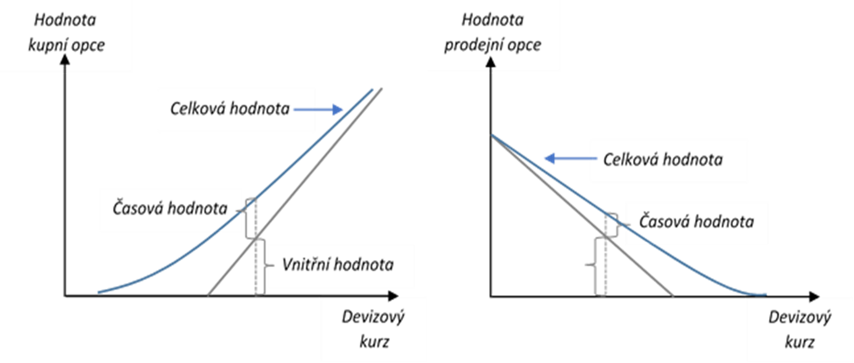
Hodnota opce
Mezinárodní finance – Měnové deriváty

Slide 27
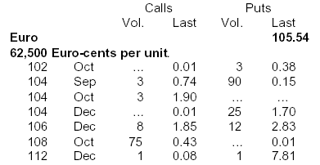
Kurzovní lístek měnových opcí
spot exchange rate
1.0554 USD/EUR
value of the EUR 104 put option for September
expiration date
no call option traded
90 put options traded
exercise price = 1.04 USD/EUR
Mezinárodní finance – Měnové deriváty

Slide 28
Měnový swap
Synchronní nákup a prodej stejného množství měny ve dvou rozdílných datech oproti jiné měně
Typ výpůjčky, kdy jednu měnu si vypůjčujeme a druhou zároveň zapůjčujeme
Náklady swapu vyplývají z rozdílů úrokových sazeb na měny obsažené ve swapu a odvíjejí se od doby splatnosti swapu
Mezinárodní finance – Měnové deriváty

Slide 29
Měnový swap - příklad
Společnost disponuje 500 tis EUR a potřebuje na tři měsíce investovat USD, poté zase bude potřebovat EUR, nechce přijmout žádné kurzové riziko
Na spotové straně swapu dojde k prodeji 500 tis EUR bance v aktuálním kurzu 1,3 USD/EUR, tzn. nákupu 650 tis. USD
Zároveň bude na termínové straně uzavřen nákup 500 tis EUR od banky při swapovém kurzu -64, což dává termínový kurz 1,2936 USD/EUR
K nákupu 500 tis EUR bude stačit 646 800 USD
Zisk 3250 USD je způsoben rozdílem úrokových sazeb: 4% p.a. na EUR a
2 % p.a. na USD
Mezinárodní finance – Měnové deriváty

Slide 30
C KONEC PŘEDNÁŠKYC
DĚKUJI ZA POZORNOST
☺

